Slide 1


ВСАДНИКИ АПОКАЛИПСИСА СОВРЕМЕННОГО РИТЕЙЛА
ЦЕНТР ОТРАСЛЕВОЙ ЭКСПЕРТИЗЫ

Slide 2
РАЗВИТИЕ E-COMMERCE БАЛАНСИРУЕТ РАЗВИТИЕ РОЗНИЧНЫХ СЕТЕЙ
Доля оборота розничных торговых сетей в общем объеме оборота розничной торговли,%
Доля e-commerce продаж в общем объеме розничной торговли, %

Slide 3
ЭКСПОРТ И HORECA РАСТУТ
Экспорт РФ, млрд долл.
HoReCa (HRI), трлн руб

Slide 4
И HORECA РАСТЕТ ОЧЕНЬ БЫСТРО В ЦЕНТРАХ ПОТРЕБЛЕНИЯ
HoReCa (HRI), СПб, млрд руб.
HoReCa (HRI), Москва, млрд руб.

Slide 5



КЕЙС «ДОМИНО ПИЦЦА» В ИТАЛИИ: ДАВИДЫ И ГОЛИАФ
Хронология краха
Domino’s Pizza
крупнейшая глобальная сеть
2015
начало экспансии «Домино Пицца» в Милане с локальным франчайзи ePizza. Первоначальный план – 880 точек.
3 000 000 пицц в день
2016 - 2020
открытие точек в Турине, Болонье, Парме, Риме. Организация сервиса доставки
90 стран
2020
начало распространения коронавируса в Италии. Количество точек составляет 29
19 000 точек
2021
закрытие ресторанов. Небольшие пиццерии начинают вынужденное сотрудничество с агрегаторами заказов-сервисами доставки Glovo, Just Eat and Deliveroo
Типичная итальянская пиццерия
50 пицц в день
2022
в начале года ePizza объясняет удручающие финансовые результаты, ссылаясь на активное соперничество со стороны связки местных пиццерий и сервисов доставки
1 деревня
2022
в марте ePizza признает себя банкротом. В июле закрывается сервис доставки пицц Domino. Долги компании составляют порядка 10 млн евро.
1 точка
Технологии нивелируют основные преимущества крупных компаний – эффект масштаба в производстве и логистике
По материалам The Guardian, Financial Times, Bloomberg, Telegram канала АгроИноСми

Slide 6

СВОЁ РОДНОЕ – ВКЛАД РОССЕЛЬХОЗБАНКА В РАЗВИТИЕ E-COMMERCE
> 9 500
> 100 000
около 75 000
Зарегистрированных фермеров
Уникальных пользователей ежемесячно
Размещенных товаров
2020
2021
2022
Полноценный интернет-магазин без издержек на создание и поддержку
Быстрый старт: до трёх дней от заявки на подключение до размещения на платформе
Загрузка каталога с подробным описанием товаров, ценами и фото
Создание логотипа и бренда
Интерфейс для работы с заказом, оповещение о новых заказах
Инновационный платежный сервис с интегрированной фискализацией, не требующий дополнительной покупки или аренды онлайн-кассы
Подключение служб доставки: расширение географии продаж, затраты на доставку – больше не проблема фермера
Продвижение фермера в медиа и соц. сетях
Каталог агротуров: дегустации, проживание на ферме, мастер-классы и многое другое
Редизайн личного кабинета фермера
Автообновление YML-каталогов
Возможность выбора различных условий доставки для разных городов

Slide 7

КЛИМАТ

Slide 8
ПЛАНЕТА НАГРЕВАЕТСЯ (СНОВА)
Динамика температуры поверхности земли с конца XIX века. Базовая температура – 14 °с
Источники: NASA

Slide 9
ВОЛАТИЛЬНОСТЬ ЦЕН РАСТЕТ
Динамика цен на пшеницу, $/тонн
1960-1969 | 1970-1979 | 1980-1989 | 1990-1999 | 2000-2009 | 2010-2020
62 | 118 | 150 | 149 | 184 | 239 | Средняя цена
4 | 45 | 23 | 31 | 71 | 79 | Стандартное отклонение
71 | 220 | 195 | 262 | 440 | 361 | Max цена
52 | 52 | 102 | 102 | 105 | 142 | Min цена
Источники: World Bank Commodity Price Data (The Pink Sheet), аналитика ЦОЭ РСХБ

Slide 10
ПРЕДЛОЖЕНИЕ БАЗОВЫХ ПРОДУКТОВ РАСТЕНИЕВОДСТВА СНИЖАЕТСЯ (МИР)
Сахар, кг/чел
Пшеница, кг/чел
Растительные масла, л/чел
Подсолнечное масло, л/чел

Slide 11
ПРЕДЛОЖЕНИЕ ОСНОВНЫХ ВИДОВ МЯСА СНИЖАЕТСЯ. МОЛОКОЕМКИХ ПРОДУКТОВ – СТАГНИРУЕТ (МИР)
Говядина, кг/чел
Свинина, кг/чел
Курица, кг/чел
Сыр, кг/чел

Slide 12
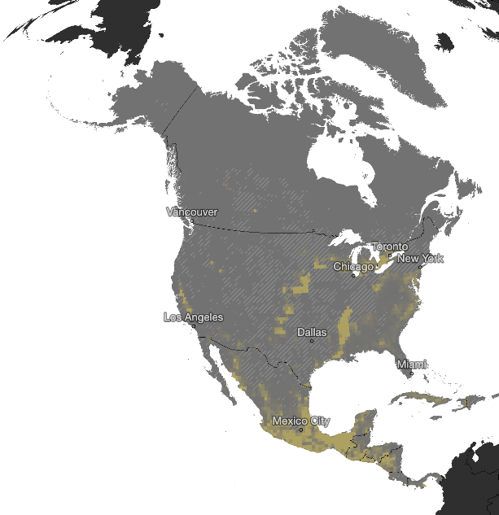
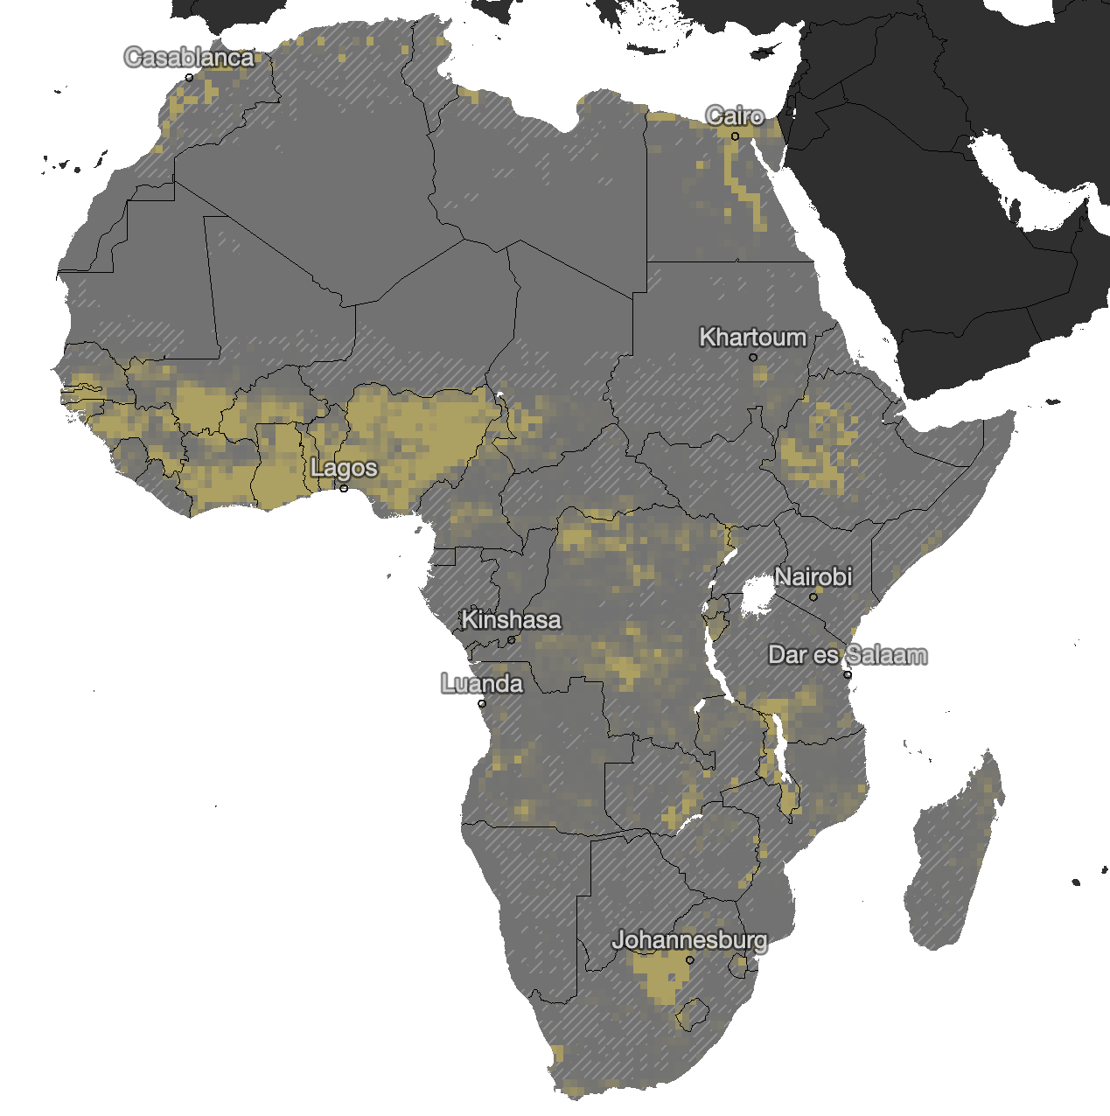
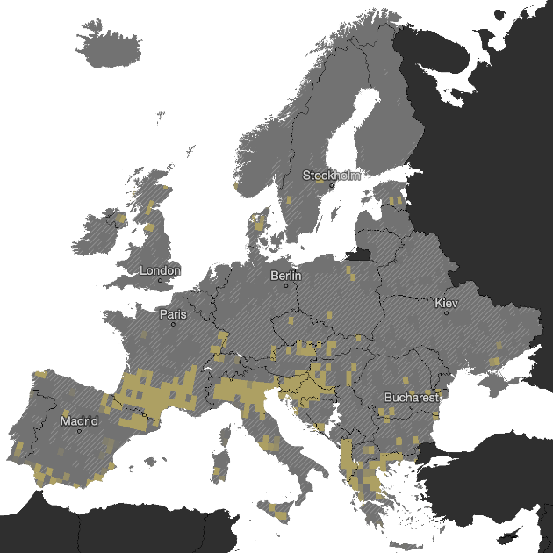
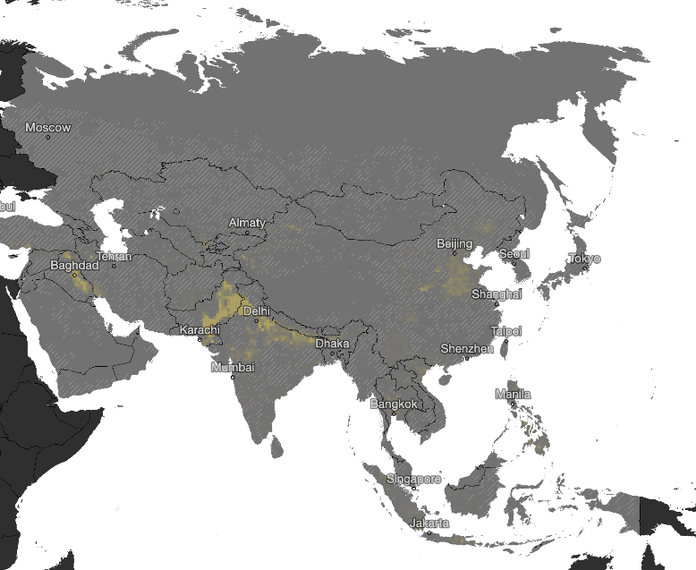
ИЗМЕНЕНИЕ КЛИМАТА СОКРАЩАЕТ МИРОВОЕ ПРОИЗВОДСТВО И СТИМУЛИРУЕТ ЭКСПОРТ ИЗ РФ
Наиболее уязвимые территории
Северная Америка
Африка
Европа
Азия
Наиболее уязвимые культуры
01 | Кукуруза
02 | Пшеница
03 | Рис
04 | Ячмень
05 | Соя
06 | Сахарный тросник
07 | Картофель
08 | Виноград
09 | Яблоки
10 | Бананы
11 | Авокадо
12 | Ваниль
13 | Имбирь
14 | Кофе
 | и другие

Slide 13


ЧТО БУДУТ ДЕЛАТЬ ПРОИЗВОДИТЕЛИ?

Slide 14






СЕМЬ ПРИЗНАКОВ ХОРОШЕГО ИГРОКА РЫНКА
01 | Растет
02 | Экспортирует
03 | Продает в HORECA
04 | Ищет ниши
05 | Продвигает свой продукт
06 | Сильный GR/PR
07 | Стабильная команда

Slide 15
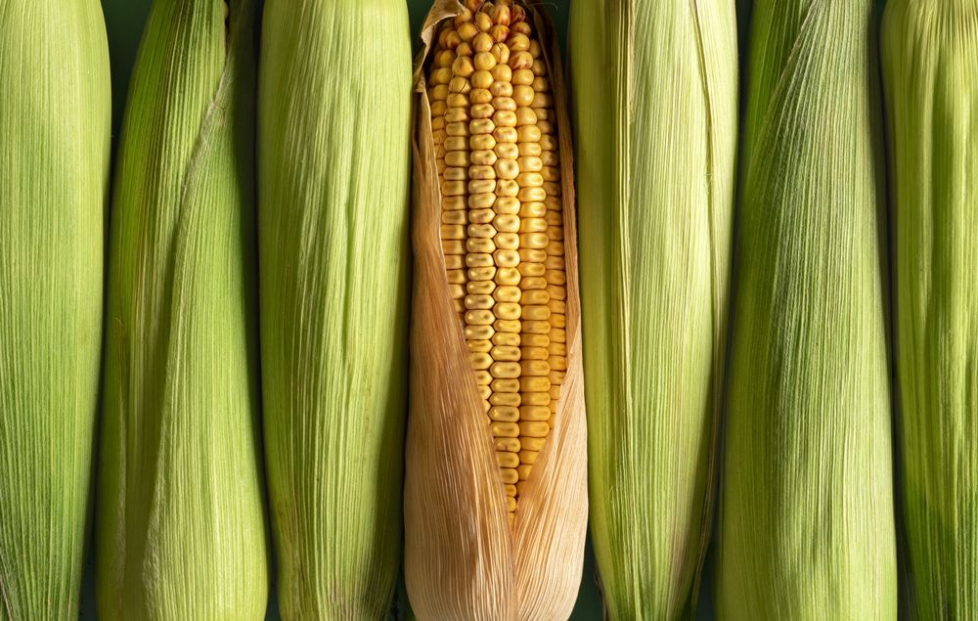
ВМЕСТО ЭПИЛОГА: ТЕКУЩАЯ СИТУАЦИЯ
В РАСТЕНИЕВОДСТВЕ

Slide 16

ДИНАМИКА МИРОВЫХ ЦЕН, $/т
Пшеница США
Пшеница ЕС
Кукуруза
+13%
+25%
+0,3%
+14%
+6%
+19%
Изменение
к прошлому сезону
Изменение
за месяц
Изменение
за месяц
Изменение
к прошлому сезону
Изменение
за месяц
Изменение
к прошлому сезону

Slide 17
ДИНАМИКА МИРОВЫХ ЦЕН, $/т
Семена подсолнечника
Рапс
Соя
-8%
+8%
-6%
-15%
-3%
-14%
Изменение
к прошлому сезону
Изменение
за месяц
Изменение
за месяц
Изменение
к прошлому сезону
Изменение
за месяц
Изменение
к прошлому сезону

Slide 18
ИНДИКАТИВНЫЕ ЦЕНЫ* НА ПШЕНИЦУ В ЦФО
Пшеница 4 класс
-16%
Изменение за месяц
-31%
Изменение к прошлому сезону
По итогам сентября средние цены рынка пшеницы продолжают падение.
Наибольшее ценовое колебание демонстрирует пшеница 4 класса – сокращение средних цен на 16% за месяц. В сравнении с аналогичной датой прошлого сезона показатель ниже на 31%.
По пшеницам 3 и 5 классов месячные изменения отметились падением на уровне 10%, к сопоставимой дате прошлого сезона – -21% и -44% соответственно.
Пшеница 3 класс
Пшеница 5 класс
* Цены представлены в рублях за тонну продукции и с учетом НДС, базис поставки – EXW (если не указано иное)

Slide 19
ИНДИКАТИВНЫЕ ЦЕНЫ* НА СЕМЕНА ПОДСОЛНЕЧНИКА И СОЮ В ЦФО
Семена подсолнечника
Рапс (CPT)**
Соя
-8%
-28%
-5%
-42%
-2%
-32%
Изменение
за месяц
Изменение
к прошлому сезону
Изменение
за месяц
Изменение
к прошлому сезону
Изменение
за месяц
Изменение
к прошлому сезону
На рынке масличных культур ситуация аналогична рынку зерна.
Высокий уровень переходящих запасов, ожидание рекордного урожая и ограниченные производственные мощности для хранения сохраняют тренд на снижение средних цен. По итогам 1 месяца нового урожая цены на семена подсолнечника сокращаются на 9% за месяц, рапс снижается на 12%. На фоне прочих масличных культур средние цены на сою в текущем месяце отметились сдержанным падением на 2%.
* Цены представлены в рублях за тонну продукции и с учетом НДС, базис поставки – EXW (если не указано иное)
** Ретроспективные данные по рапсу скорректированы, ввиду смены источника данных (в целях оперативного получения информации)

Slide 20
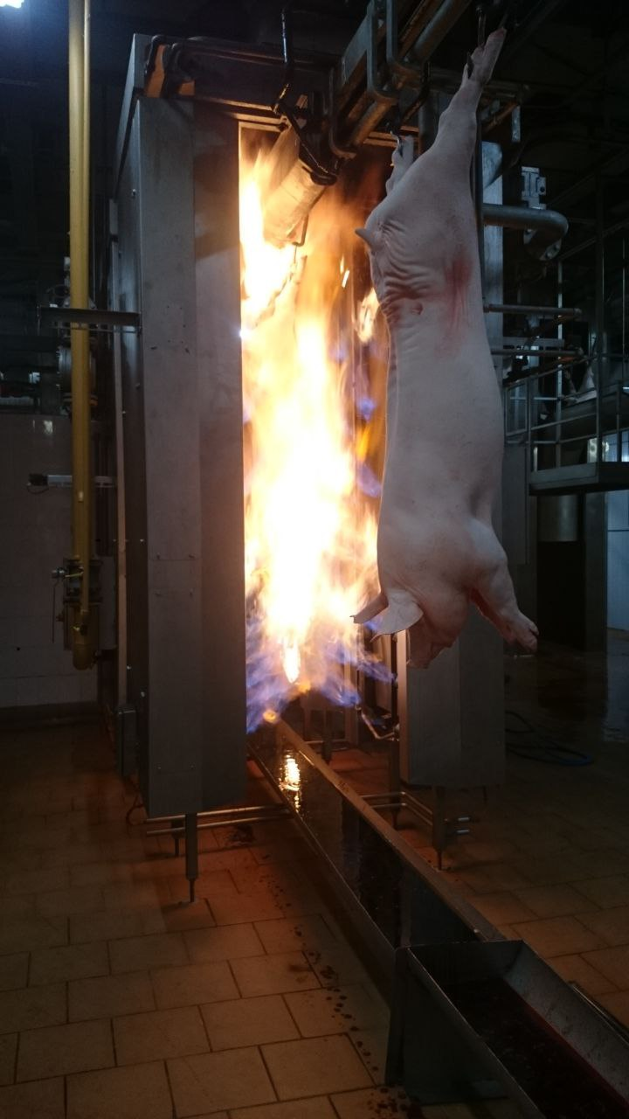
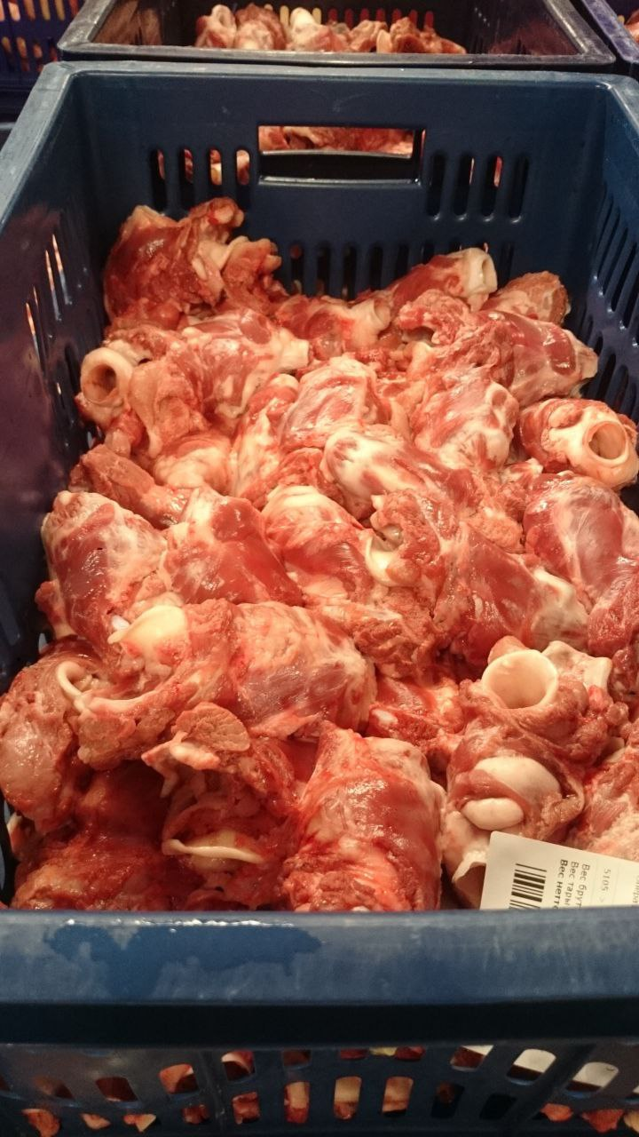
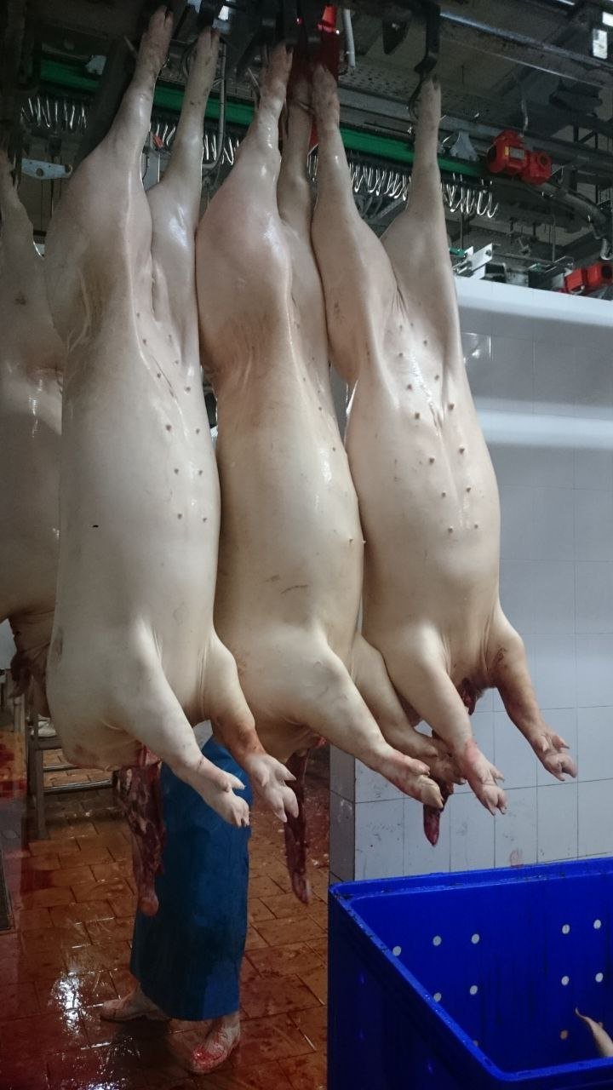
ТЕКУЩАЯ СИТУАЦИЯ
В ЖИВОТНОВОДСТВЕ

Slide 21
ТОВАРНЫЕ СВИНЬИ (40 Н)
122
Ценовой индекс «живка» на 40 неделе
-2%
Изменение к предыдущей неделе
122
-14%
Изменение к аналогичной неделе прошлого года
Динамика цен на свинину изменилась, на данный момент прослеживается резкое снижение.
2021
2022
Среднее 2017 - 2021

Slide 22
ТУШКА БРОЙЛЕРА (40 Н)
142
Ценовой индекс тушки бройлера на 40 неделе
0%
142
Изменение к предыдущей неделе
-14%
Изменение к аналогичной неделе прошлого года
Цена на тушку ЦБ стабилизировалась. Дальнейшая динамика цен на куриные части будет во многом зависеть от рынка свинины. Резкое и глубокое падение цен на свинину может негативно повлиять и на рынок курятины.
2021
2022
Среднее 2019 - 2021

Slide 23
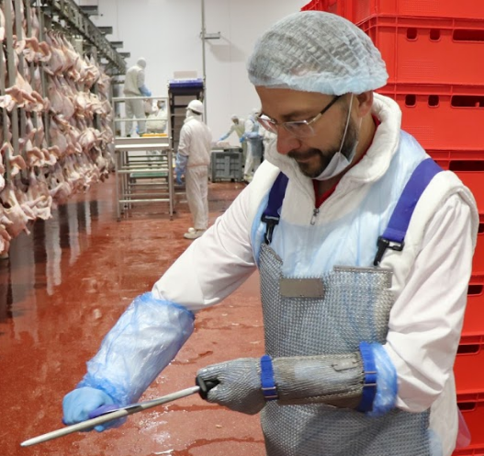




СПАСИБО! БУДЕМ НА СВЯЗИ ☺
https://t.me/DalnovLibitum (мой канал по продбезу)
https://t.me/agroinosmi (здесь часто бывают мои тексты)
Мои статьи ☺
https://www.agroinvestor.ru/column/andrey-dalnov/page/1/
Facebook – DALNOV ANDREY
Андрей Дальнов, dalnov@yandex.ru

